Slide 1
Транспорт г.Владимира

Slide 2
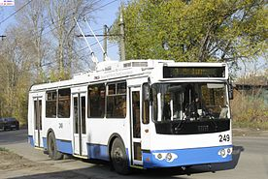
Савгуста 1944 г. Владимир стал областным центром. С ростом городского населения остро встал вопрос развития городского пассажирского транспорта Наиболее экономичным считался электротранспорт.

Slide 3
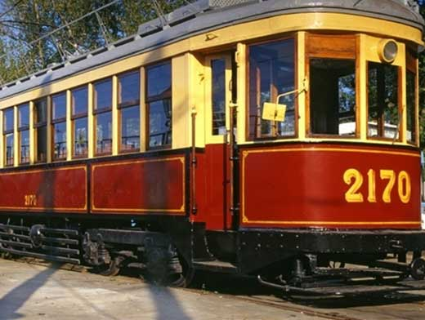
Сначала во Владимире хотели создать травмайные линии, но так как улицы узкие и подъемы крутые, решили , что будут только троллейбусы

Slide 4
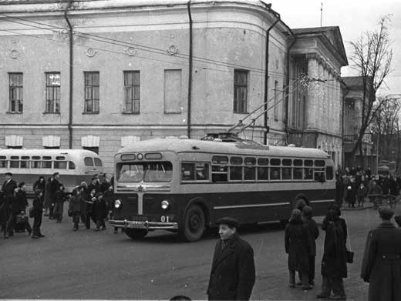
Первый троллейбус был открыт 6 ноября 1952 ода.
Троллейбусы были просты и надежны, но неудобны как для персонала, так и для пассажиров. Кабина водителя почти не отапливалась, отсутствовал усилитель руля,. В троллейбусе было 38 сидячих мест при полной вместимости 86 человек.

Slide 5
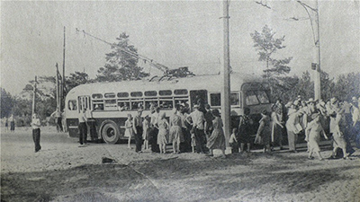
Троллейбус имел большой спрос ,поэтому и были такие большие очереди

Slide 6
Единого проездного тарифа тогда не было. Оплата производилась в зависимости от количества остановок: за проезд от посадки до первой остановки – 20 копеек, за каждую последующую – доплата 10 копеек. Общая стоимость проезда по первому маршруту составляла один рубль.

Slide 7
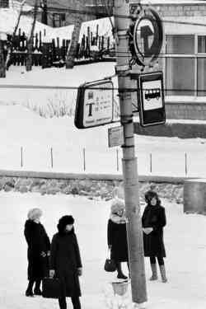
Остановка «Плавательный бассейн». Перед московской олимпиадой1980 года были установлены новые подсвечиваемые изнутри таблички остановок троллейбуса.

Slide 8
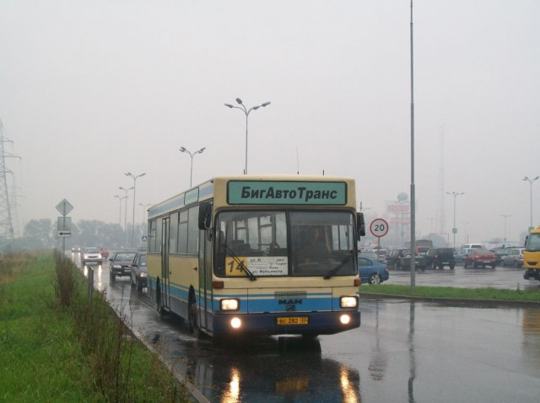
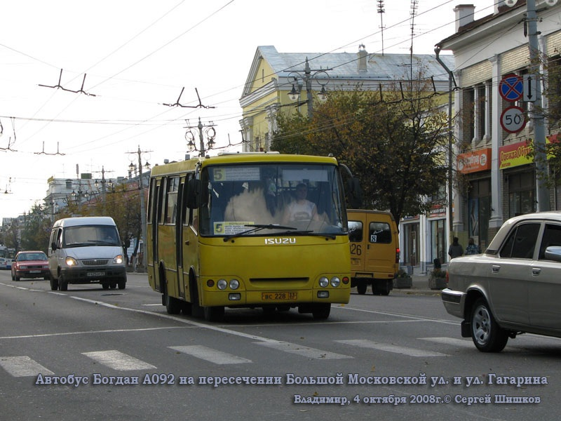
Многие годы именно троллейбус был основным видом городского транспорта. В последнее время он уступил первенство автобусу, но и сейчас, несмотря на «пенсионный возраст», троллейбус исправно служит владимирцам, оставаясь самым экологичным и самым дешевым видом городского транспорта.

